Slide 1
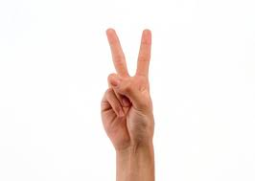
BROJ DVA 2
Centar za odgoj i obrazovanje
Krapinske Toplice
Ljudevita Gaja 2b
49217 Krapinske Toplice

Slide 2
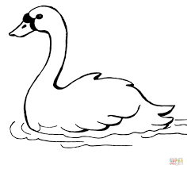
Ovako izgleda broj dva. Na koju te pticu podsjeća taj broj?

Slide 3
Broj 2 pomalo izgleda kao labud. Taj broj uvijek ima još jednog prijatelja kraj sebe i uvijek dolazi u paru. Pogledaj sliku! Koliko ima labudova na slici? Izbroji!

Slide 4
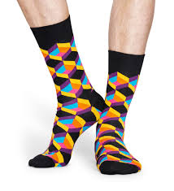
Što još dolazi u paru?
Kod odijevanja neke predmete
trebamo po dva.
2 ČARAPE

Slide 5
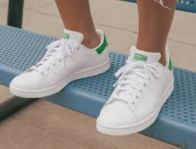
2 TENESICE

Slide 6
2 RUKAVICE

Slide 7
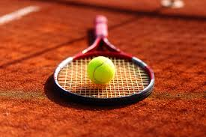
U igri i sportu su nam ponekad potrebna dva predmeta.
REKET I LOPTICA

Slide 8
LOPTA I KOŠ

Slide 9
2 SKIJE

Slide 10
2 KLIZALJKE

Slide 11
2 ROLE

Slide 12
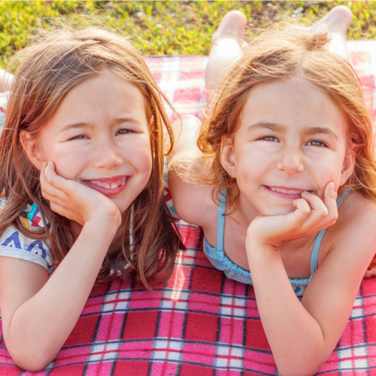
Igra je ljepša kada se igraju 2 prijatelja ili 2 prijateljice.

Slide 13
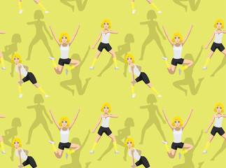
Sada ćemo vježbati broj 2!

Slide 14
Nagni glavu 2 puta na desnu stranu i 2 puta na lijevu stranu.

Slide 15
Nagni glavu 2 puta prema naprijed i dva puta prema natrag.

Slide 16
Podigni ruke u zrak dva puta.

Slide 17
Nagni se u desnu stranu 2 puta, pa u lijevu stranu dva puta.

Slide 18
Primi desno koljeno 2 puta, a zatim primi lijevo koljeno 2 puta.

Slide 19
Podigni desnu nogu dva puta, a zatim podigni lijevu nogu dva puta.

Slide 20
Dotakni prste na nogama 2 puta.

Slide 21
Dotakni desnu nogu lijevom rukom 2 puta, a zatim dotakni lijevu nogu desnom rukom 2 puta.

Slide 22
Čučni dva puta.

Slide 23
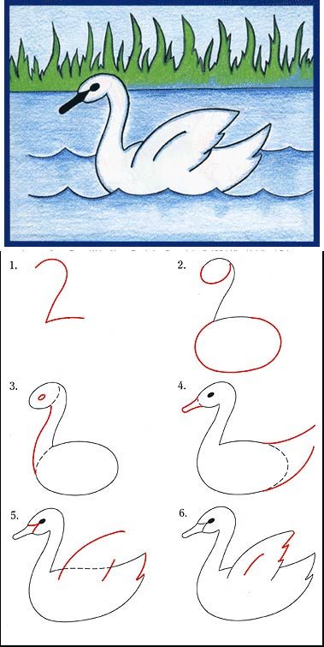
Ako ti je ostalo još
energije nakon
vježbanja,
uzmi list papira i
pokušaj nacrtati
labuda.
Kreni tako što ćeš
napisati broj 2.

Slide 24
Hvala na pažnji!
☺

